Slide 1
Projet Final
Data Bird – Part Time Batch #4
Bank Loan et bank marketing

Slide 2





Présentation de l’équipe
Severine
Simon
Christophe
Hocine
François
Entreprise:
ex (AMF)
Fonction:
Gestion Finance
Objectif:
Nouvelles Compétences
Entreprise:
Technip Energies
Fonction:
Chargé de mission sécurité & sûreté
Objectif:
Reconversion
Entreprise:
SwissLife Luxembourg
Fonction:
Comptable
Projets
Objectif:
Nouvelles
Compétences
Entreprise:
MFG
Fonction:
ING Automatisme
Industriel
Objectif:
Reconversion
Entreprise:
CMA-CGM
Fonction:
Gestion
Finance
Objectif:
Nouvelles Compétences

Slide 3
Agenda
Présentation du dataset et nos objectifs
Process de cleaning du dataset
Analyse & Data visualisation
Conclusion du projet
Si, on allait plus loin…
Questions

Slide 4



Introduction
Datasets
Bank Loan :
Cet ensemble de données comprend les clients qui ont remboursé leurs prêts, qui sont en souffrance et mis en recouvrement sans rembourser leur prêt et leurs intérêts, et qui n'ont remboursé qu'après avoir été mis en recouvrement.
Volume brut : 100 000 lignes
Bank Marketing :
Les données proviennent d’une campagne marketing téléphonique d’une institution bancaire portugaise. Cette campagne marketing vise la vente de comptes à terme pour des clients.
Volume brut : 45 000 lignes

Slide 5

Objectifs
Sous-titre
Analyser et identifier le risque pour la banque ?
Challenger la fiabilité du credit-score ?
Profil client & Top Credit

Slide 6





Data Cleaning Process
Analyse
Team collaboration
Cleaning

Slide 7
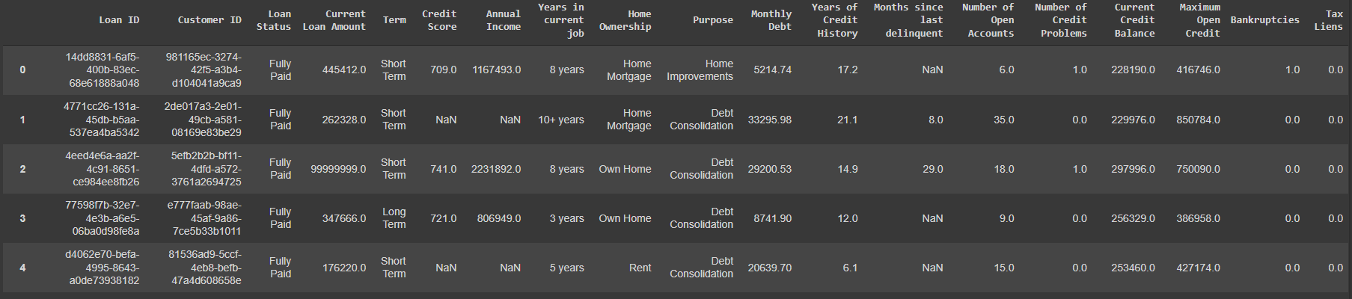
Présention Data Frame
Data set 1 : Bank Loan

Slide 8
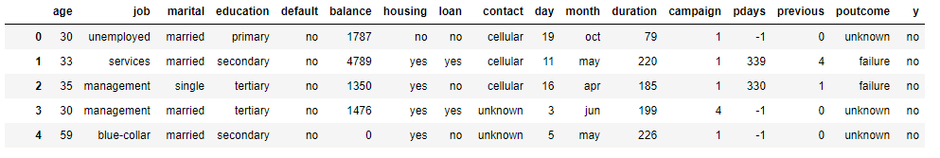
Présentation Data Frame
Data set 2 : Bank Marketing

Slide 9
Data Cleaning Process
Problèmes:
Nombreuses les valeurs manquantes (Blank)
Valeurs incohérentes
Nan / NA
Volume faible de data
Mauvaises données
Solutions :
Complétion des valeurs manquantes par interprétation
Analyse du dataset pour supprimer les valeurs incohérentes
Choix dans la suppression ou le remplacer des NaN
Exemple :
Moyenne de revenu annuel par tranche de 100k pour déterminer un crédit score
Remplacement des N/A par 0 dans les défauts de paiements de prêts

Slide 10
Data Cleaning Process
Visualisation rapide
Préparation du dataset
Choix de remplacement
Fusion des datasets credit & train
Remplacement des espaces par des « _ »
Suppression des doublons
Normalisation
Champs (Home Mortgage / Have Mortgage
Arrondis des décimaux
Correction des anomalies (credit score > 1000)
Unknown
Champs étude remplacé par l’occurrence lié à l’emploi
NaN
Dernier delinquent en 0
Moyenne âge d’expérience
Défaut de paiements de taxes en 0
Suppression revenus annuel
Blank
Suppression
Group by
Graphique via pandas
Affichage du df pour vérifier des incohérence

Slide 11


Data Transformation Process
Colonnes conditionnelles
Rate credit score
Rate Delinquent
Etc..
Type de données
Changement des types de données
Mesures

Slide 12
Analyse & Data Visualisation

Slide 13
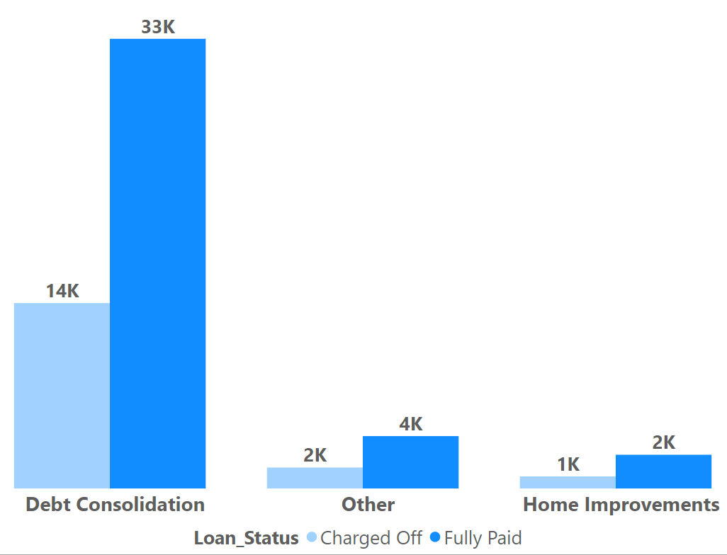
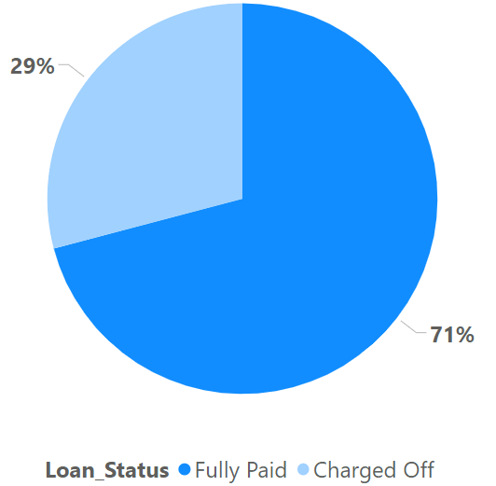
Prêts bancaires
Répartition des prêts par motifs et par statut de remboursement
Nombre de prêt par motifs
Pourcentage de prêt par Loan Status
Les autres motifs sont presque insignifiants (<1%) :
Buy a House
Educational Expenses
Major Purchases
Medical Bills
Moving
Renewable Energy
Vacation
Wedding
Small Business
Take a trip
Business Loan
Buy a Car

Slide 14
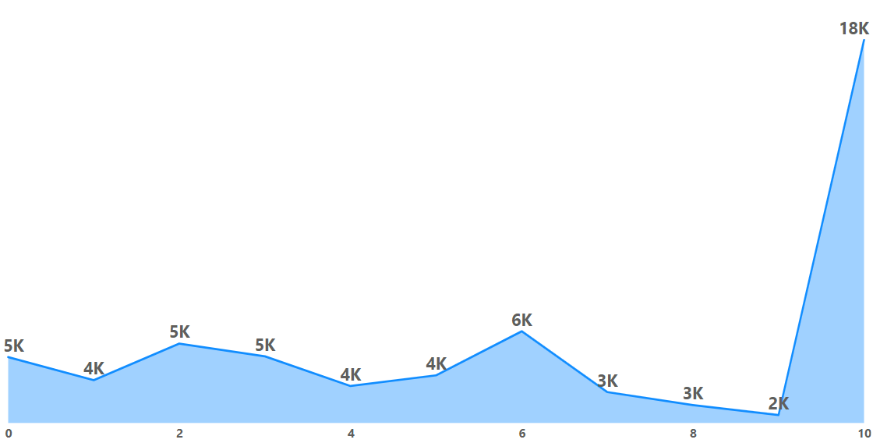
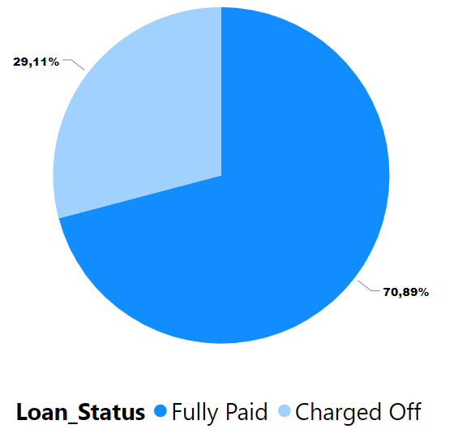
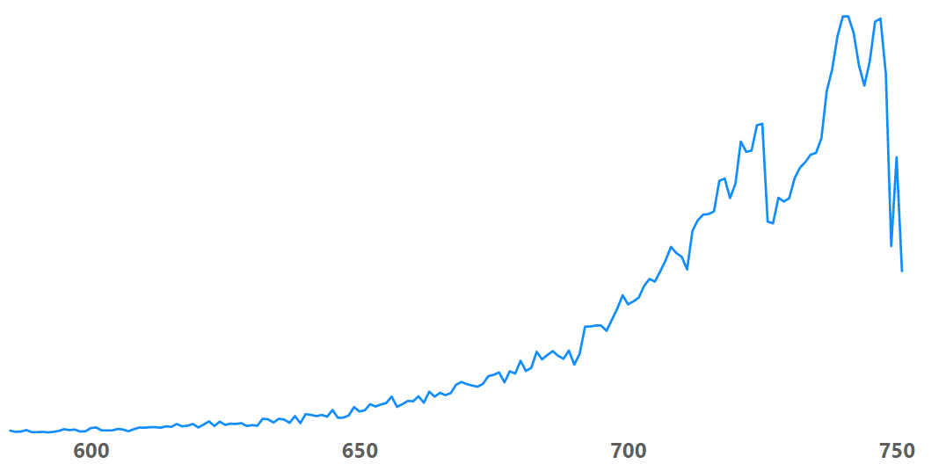
Répartition des prêts en fonction de leur statut, de l’experience du détenteur et de son credit score
Nombre de prêt années d’expériences
Nombre de prêt par Term
Nombre de prêt par credit score

Slide 15
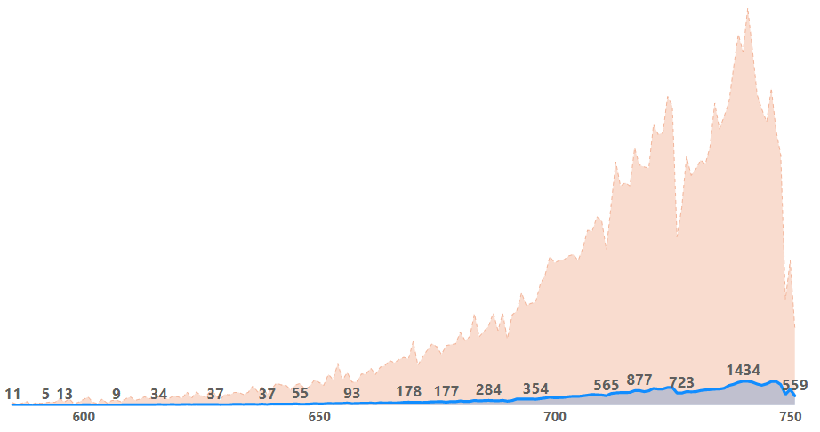
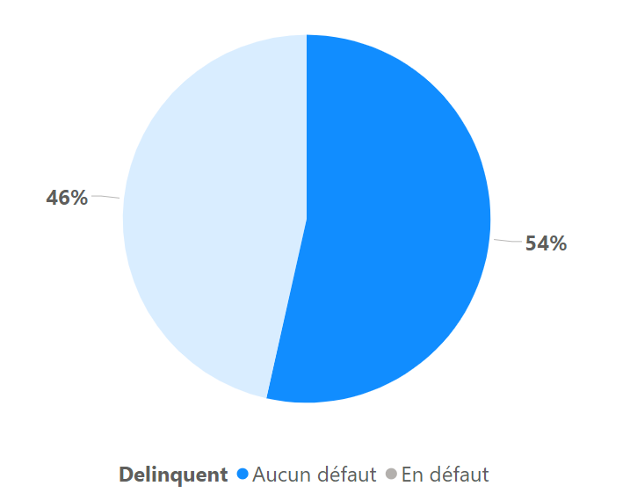

Répartition des prêts
en défaut et en fonction du credit score
Pourcentage de prêts avec des défauts de paiements
Défauts de prêts par rapport au crédit score
Le crédit score s’avère efficace dans la détection des clients à fort taux de remboursement

Slide 16
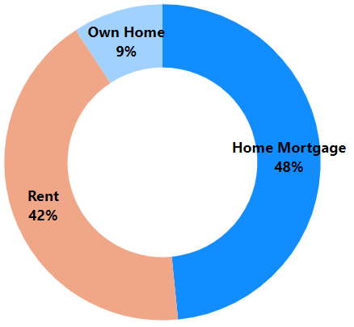
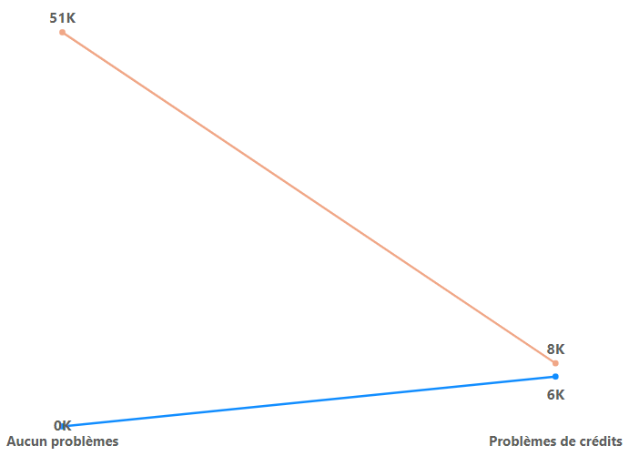
Influence de l’accession à la propriété sur le défaut
Pourcentage de Bankruptices avec le type Home Ownership
Lien entre les problèmes de crédits et les bankruptcies
Le type d’home ownership influe de manière générale sur le nombre de problèmes de crédit et donc de bankruptcies

Slide 18
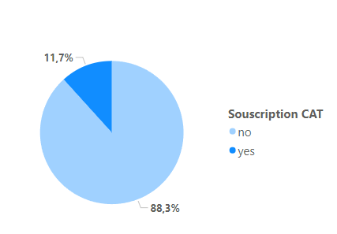
Campagne marketing
Taux de réussite de la campagne marketing
Sur l'ensemble des prospects appelés:
11,7% a souscrit à un Compte à terme (CAT)

Slide 19
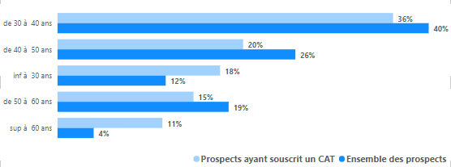
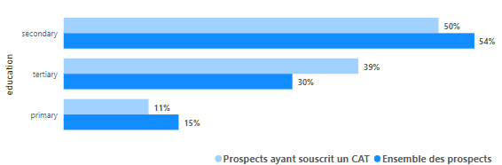
Répartition des prospects et clients
par âge et par niveau d’étude
Il y a de légères disparités par rapport à la population totale:
Les études supérieures sont plus représentées en tant que clients, ainsi que les personnes de plus de 60 ans.

Slide 20
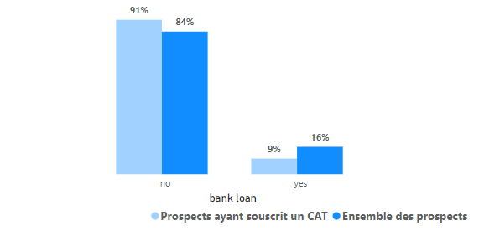
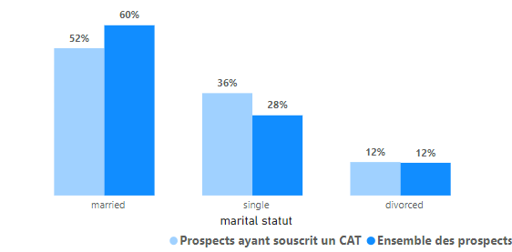
Répartition des prospects et clients
par statut marital et par détention d’un prêt bancaire
Les prospects ayant souscrit à un CAT:
Sont en grande partie mariés
N'ont pas de prêt en cours

Slide 21
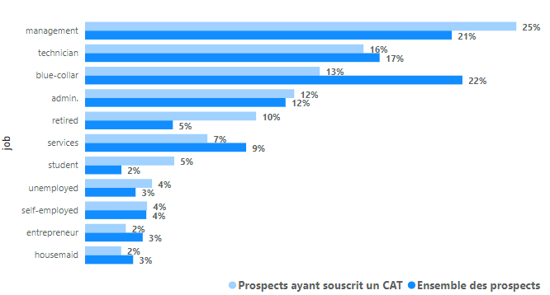
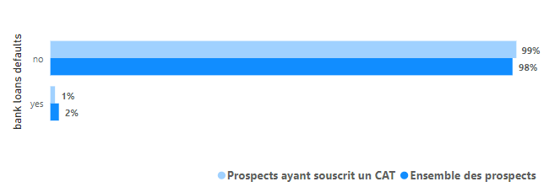
Répartition des prospects et clients
par emploi et par défaut de prêt bancaire
Les prospects ayant souscrit à un CAT:
N'ont jamais fait défaut de prêt bancaire dans une très large majorité
Sont managers, techniciens, ouvriers, travaillent dans l'administratif…

Slide 22
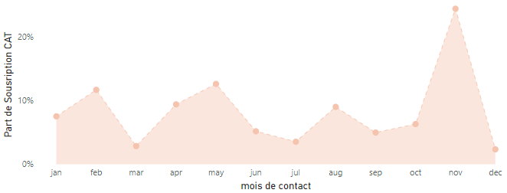
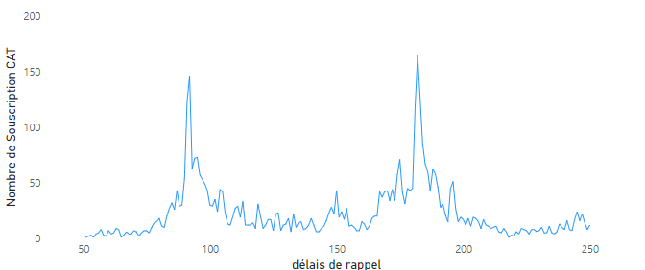
Efficacité de la campagne
selon le mois et le délais de rappel
délais de rappel en jour
Les prospects:
Souscrivent d’avantage en mai et en décembre
Souscrivent avec un délais optimal de rappel de 3 mois et de 6 mois

Slide 23
Conclusions
Pour être optimal La campagne marketing de pourrait s’axer sur la prioritairement sur des prospects:
Ayant de l'expérience professionnel
Qualifiés
Avec un délais de rappel entre chaque campagne de 3 ou 6 mois.

Slide 24
Conclusions
La banque peut se baser sur son indicateur Credit Score pour attribuer des prêts à ses clients
Attention aux dépenses courantes liées au carte de crédit pour ne pas être insolvable. Les propriétaires sont préférables.
La campagne marketing pourrait s’axer sur la prioritairement sur la debt consolidation, puis sur les other ainsi que le home improvement.

Slide 25
Conclusions
Les deux bases de données peuvent être liées dans le sens où:
le dataset marketing axe l’étude sur les prospects à démarcher pour avoir un résultat optimal d’une campagne
Le dataset bank loan axe l’étude sur les clients les plus solvables pour la souscription de prêts bancaires.

Slide 26
Si on allait plus loin…

Slide 27
Merci
Avez-vous des questions ?

